Slide 1
暗認本読書会8 否認防止, タイムスタンプ, ブロックチェーン
2021/11/18
https://anninbon.connpass.com/
光成滋生

Slide 2
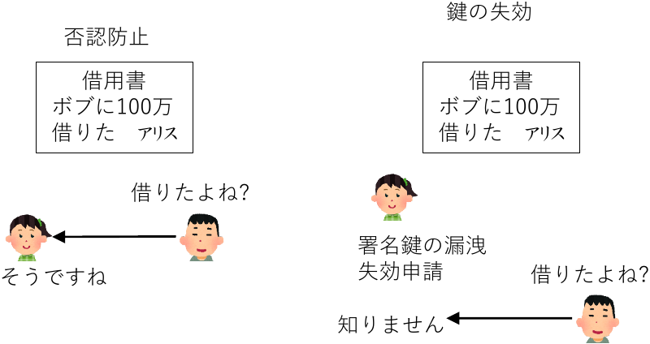
否認防止と署名の失効
正しい署名は署名鍵を持つ本人(アリス)しか作れない
署名は否認防止機能を持つ
アリスが意図的に署名鍵を漏洩させて署名を無効化
時間軸
署名に時刻を関連づけさせる必要

Slide 3
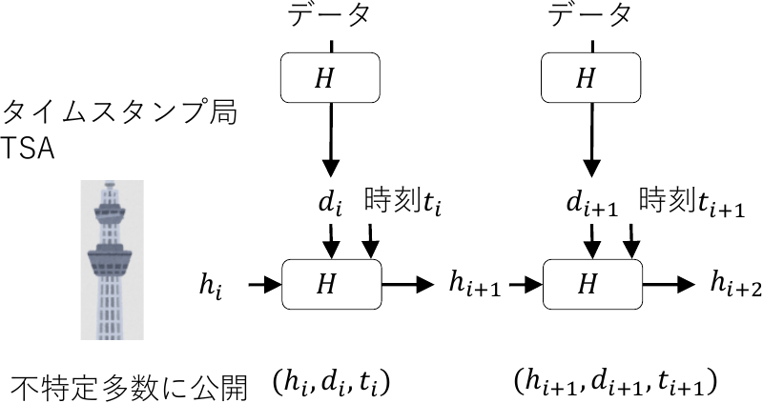
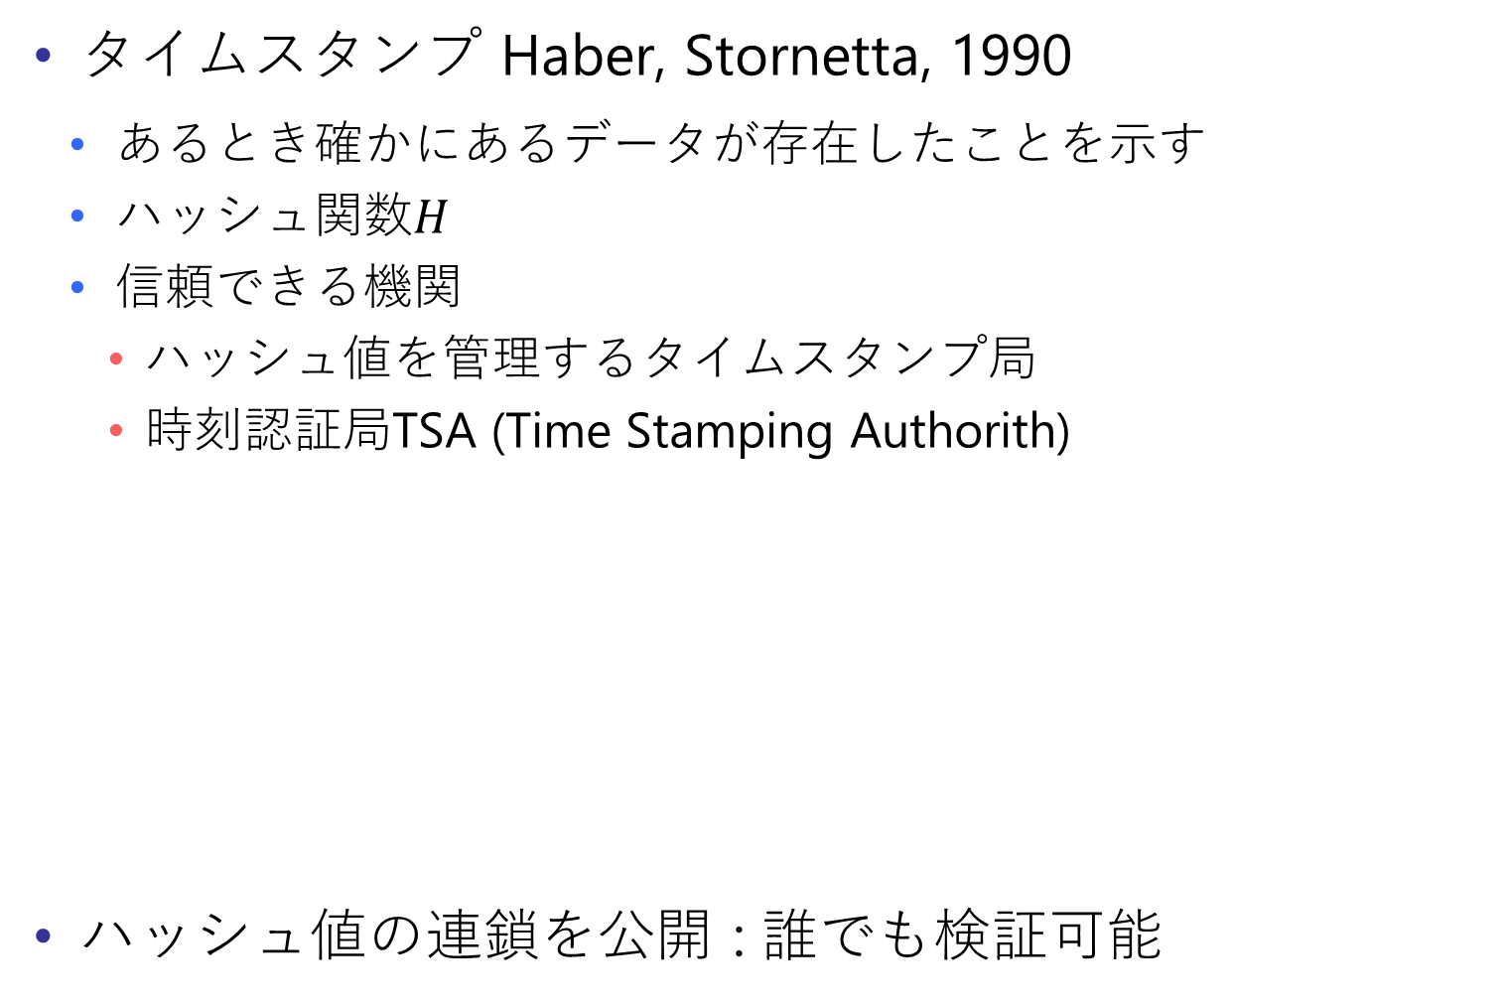
ハッシュ値の連鎖によるタイムスタンプ
タイムスタンプ Haber, Stornetta, 1990
あるとき確かにあるデータが存在したことを示す
ハッシュ関数$H$
信頼できる機関
ハッシュ値を管理するタイムスタンプ局
時刻認証局TSA (Time Stamping Authorith)
ハッシュ値の連鎖を公開 : 誰でも検証可能

Slide 4
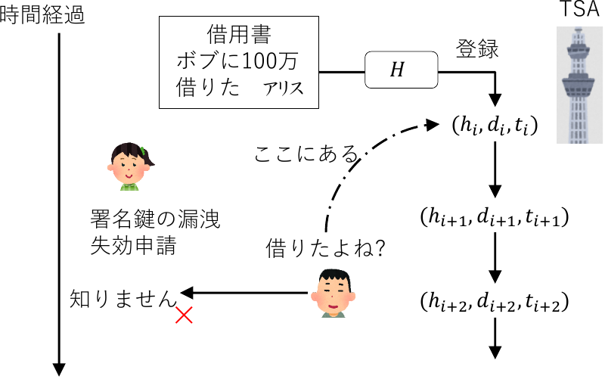
タイムスタンプを用いた否認防止
アリスは署名を失効させても否認できない
リンクトークン生成型タイムスタンプISO/IEC 18014-3
署名情報は新聞などで広く周知

Slide 5
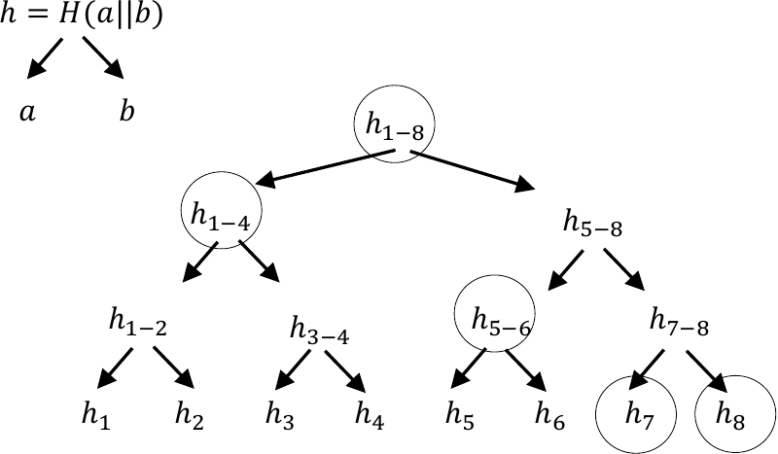

Merkle木
ハッシュ値を一本の鎖ではなく2分木で管理したもの
ハッシュ値$h_{8}$の正しさを確認
$h_{1−4},h_{5−6}$, $h_{7},h_{1−8}$を使う, 必要なデータ量が$O(\log\left(n\right))$

Slide 6
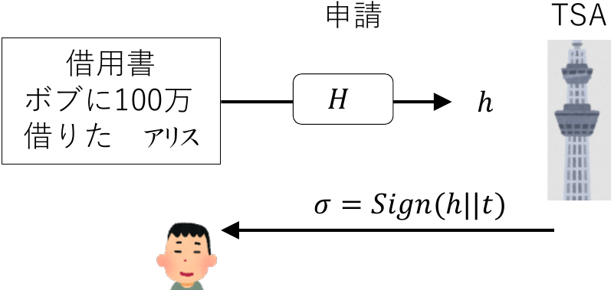
署名を用いたタイムスタンプ
リンクトークンとは別方式
信頼できるTSAが署名の検証鍵を公開
RFC 3161, ISO/IEC18014-2などで標準化

Slide 7
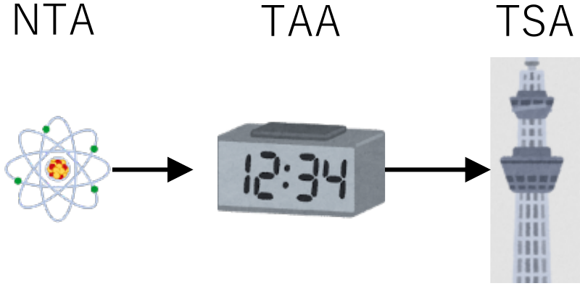
日本のタイムスタンプ
時刻の扱い
国家時刻標準機関NTA (National Time Authority)
情報通信研究機構NICTが日本標準時を生成、供給
時刻配信局TAA (Time Assessment Authority)がサービス提供
通常の署名は最大5年
住宅ローンなどには対応できない
EU : 2016年eIDAS規則, 国家間でタイムスタンプを利用可能
日本は公的なタイムスタンプ制度の不在 (2021年現在)
長期の利用に不安 : e.g. NTTデータSecureSealは2020年終了

Slide 8
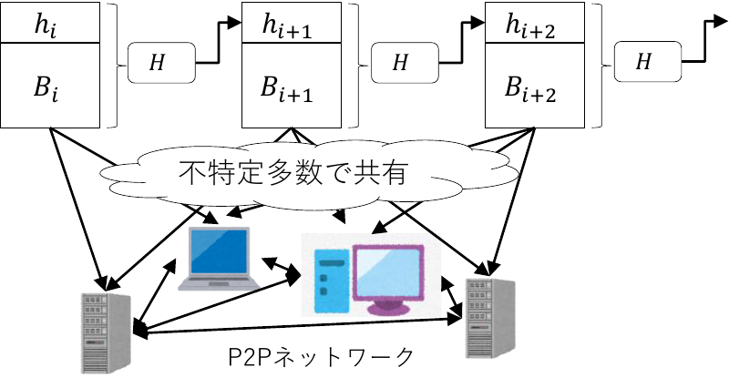
ブロックチェーンとビットコイン
(パブリック)ブロックチェーン
リンクトークン生成型タイムスタンプ : データの改善耐性
ハッシュ値の列(鎖)をP2Pネットワークで管理
不特定多数の主体が所収するコンピュータが互いに通信
データが十分分散されると可用性と改竄耐性に優れる
データ更新性能は低い : シャーディングなどの技術

Slide 9
ビットコイン
初めてブロックチェーンを暗号資産に応用
ハッシュ関数と署名の応用(「暗号化」機能は使ってない!)
トランザクション
「ある人からある人に資産が移動した」という取引履歴
トランザクションをいくつかまとめてブロックにする
ブロックをハッシュ値の連鎖で管理する
資産の移動履歴だけが記録される
ある人の現在の資産残高は記載されていない
ビットコインアドレス
ECDSAの検証鍵のSHA-256とRIPEMD160によるハッシュ値
銀行口座番号に相当

Slide 10
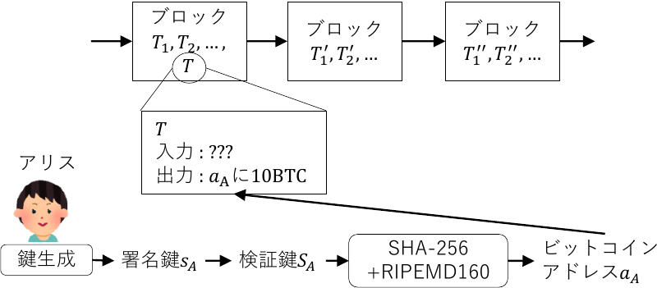

アリスが10BTC持っているとは
コインの存在 : 「コイン10BTCが、あるビットコインアドレスからビットコインアドレス$a_{A}$に移動した」という トランザクションTがブロックチェーンに含まれている
所有者 : アリスがビットコインアドレス$a_{A}$に対応する 署名鍵$s_{A}$を持っている
未使用 : 「a_Aから別のビットコインアドレスに移動した」 というトランザクションが存在しない

Slide 11
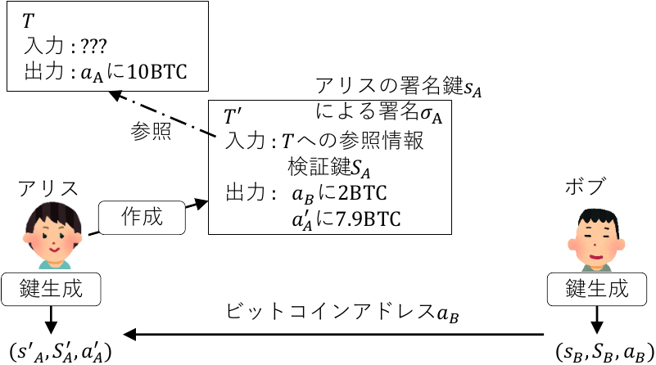

トランザクション
アリスがボブに2BTを送金するとは
アリスは新しいビットコインアドレス$(s_{A}^{′},S_{A}^{′},a_{A}^{′})$を作る
ボブも$(s_{B},S_{B},a_{B})$を作る
アリスが$a_{B}$に向けてのトランザクション$T′$を作成する
$T′$がブロックチェーンに取り込まれると送金完了

Slide 12
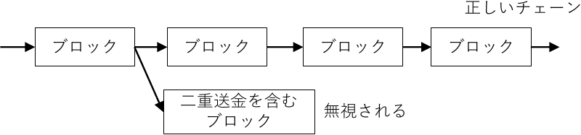
二重送金の防止とマイニング
正しいチェーン
チェーンを延ばすとビットコインを得られる(マイニング)
チェーンを延ばすインセンティブ
二重送金を含むブロックは無視される
最も長いチェーンが正しいチェーン
経験的に6ブロック伸びると取り込まれたと判断する
一時的にチェーンが分岐しても短い方は無視される
ブロックのハッシュ値がターゲットtよりも小さいのが正しい
ブロックを延ばすのに時間(計算資源)が掛かる

Slide 13
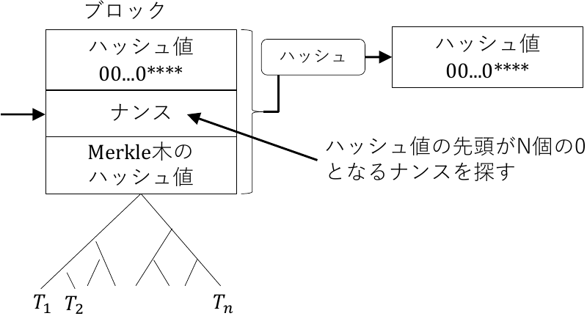

マイニング
ハッシュ値の先頭Nビットが0であるようにsaltを調整
N=8なら1/2^8の確率で先頭8bitが0になる
2020年でN=80ぐらい(10分に1個ブロックが伸びる)
1秒間に1.6x${10}^{20}(160m Tera Hash/sec)$
電力消費の無駄・取引性能の低さ→オルトコインが有象無象
計算資源を50%独占すると思いのまま→信頼が無くなる

Slide 14
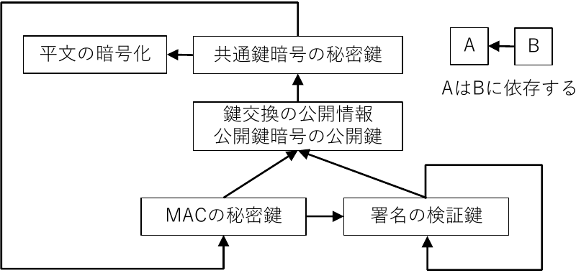
互いに依存する暗号技術
暗号技術とは別の仕組みが必要

Slide 15
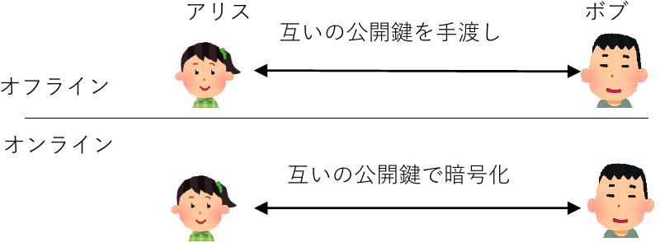
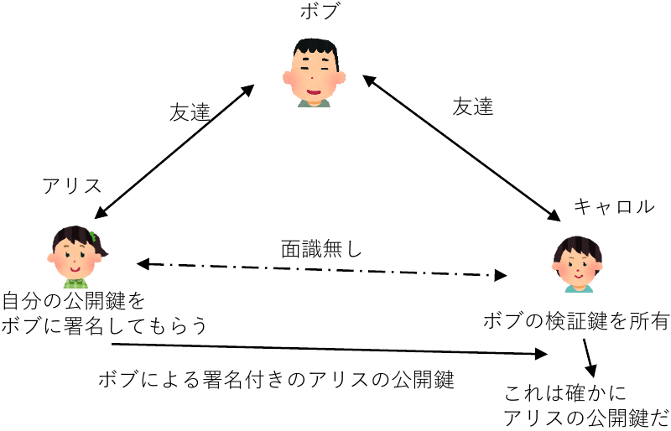
信用の輪
公開鍵暗号の公開鍵や署名の検証鍵が 本人のものと分かればOK
二人であって直接手渡しするのが確実(キーサインパーティ)
信用の輪
自分が信用している人が持っている別の人の公開鍵はOK?

Slide 16
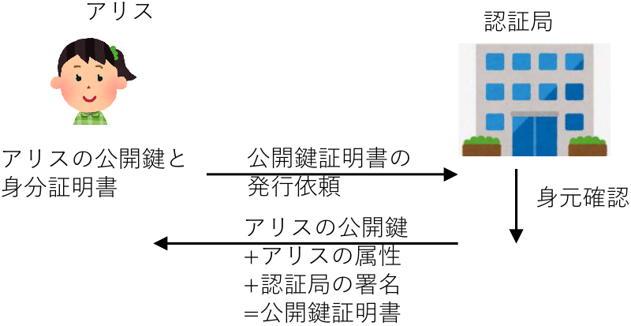
公開鍵基盤PKI
人や組織とそれに紐付く公開鍵(検証鍵)の対応を保証
認証局CA : 公開鍵を保証する機関, 信頼できるものとする
公開鍵証明書 : アリス本人と公開鍵の結びつきにCAが署名
X.509というフォーマットの規格, CAの検証鍵で検証可能
サーバ運用に利用することが多いのでサーバ証明書とも

Slide 17
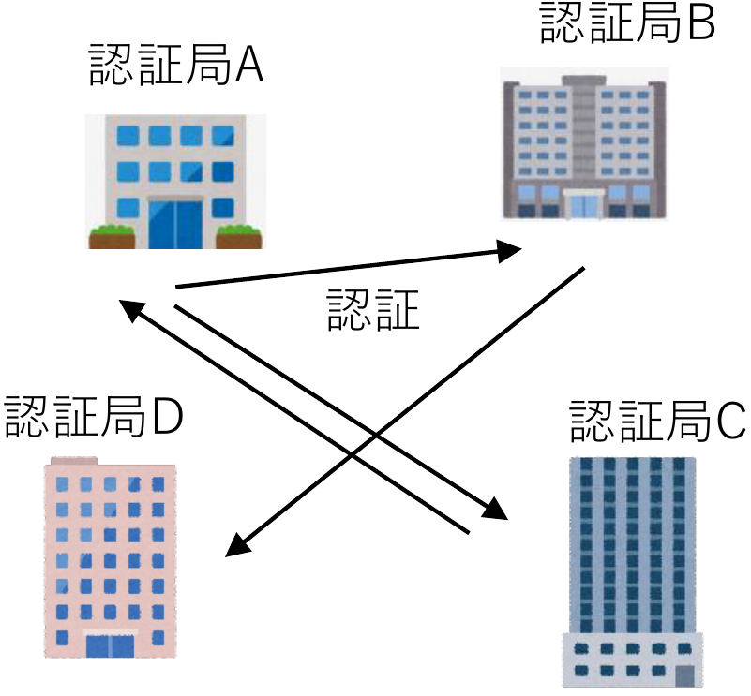
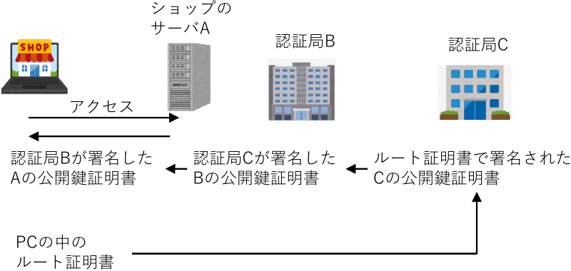
認証局の相互認証
CAが一つだけだと権限や責任が一極集中
複数のCAが互いに認証し合う
ルート認証局
最終的に自分で認証したもの
トラストアンカー
認証局の階層

Slide 18
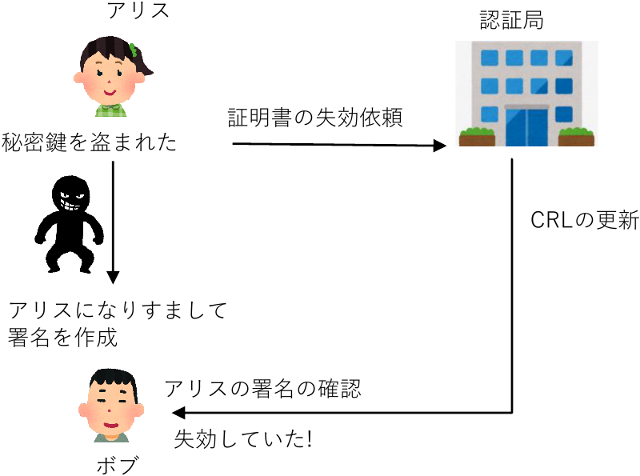
公開鍵証明書の失効
公開鍵証明書を破棄したい
登録情報が古くなった・秘密鍵が漏洩したとき
すみやかに認証局CAに失効依頼をする
証明書失効リストCRL(Certificate Revocation List)
PKIで失効した公開鍵証明書の一覧

Slide 19
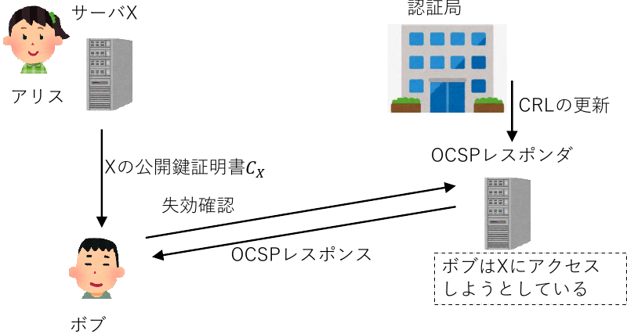
OCSP(Online Certificate Status Protocol)
CRLの問題点
世界中の失効リスト一覧なのでサイズが大きい
更新負荷が高くなる
OCSP
OCSPレスポンス : レスポンダの署名付き
利点 : 全てを取ってくる必要がない
欠点 : アクセスの度に問い合わせが必要 プライバシーの問題

Slide 20
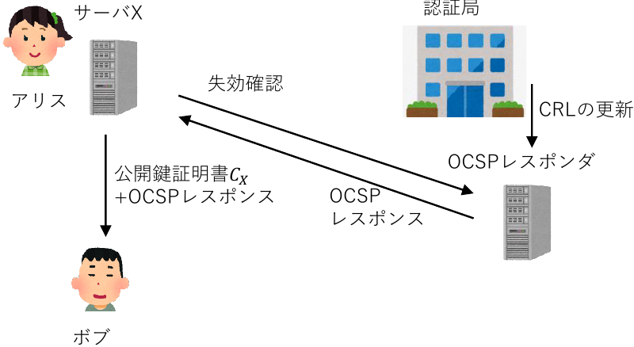
OCSPステープリング(stapling)
サーバがOCSPレスポンスを持っておく
クライアントは自分で問い合わせる必要がない
どのサイトにアクセスしたかの情報が漏洩するリスクが減る
ブラウザごとに類似の手法 e.g. Chrome : CRLSets (2014) Firefox : OneCRL (2015), CRLite (2020)

Slide 21
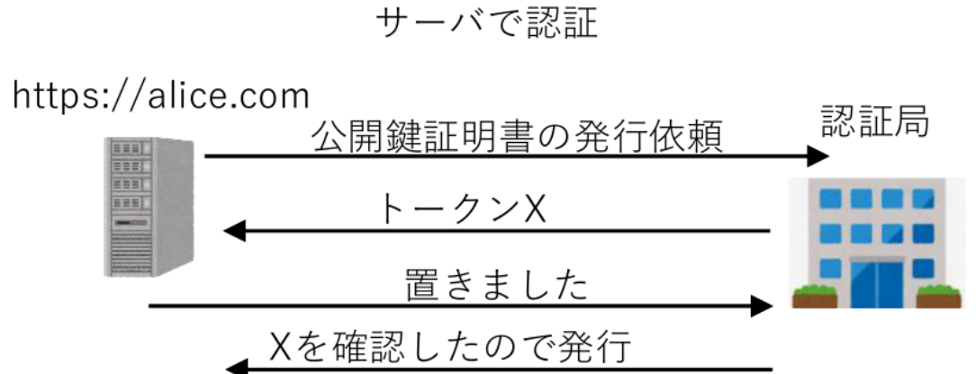
証明書の発行方法
ドメイン認証DV (Domain Validation)
メール認証
サーバ運営者がadmin@, root@などのメールでCAに依頼
そういうメールアドレスはそのドメイン所有者だろう
サーバやDNSレコードの特定の箇所にCAが指定したトークンを置いてもらって確認
ACME : 公開鍵証明書の確認を自動化 : Let's Encryptで利用

Slide 22
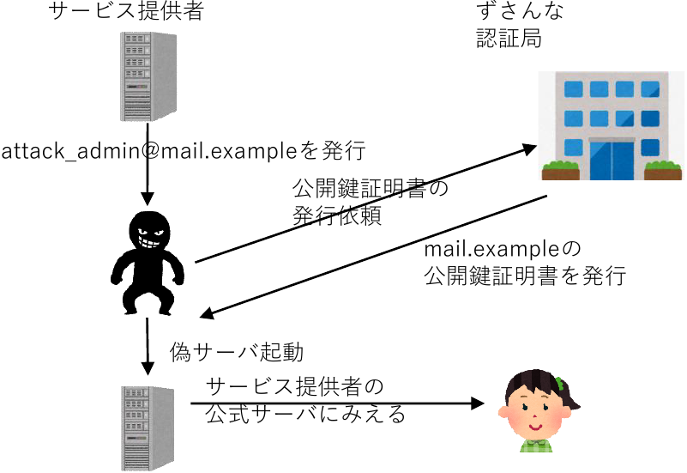
ドメイン認証の問題点
ずさんな認証局
そもそも暗号的に安全ではない経路を利用

Slide 23
その他の認証
組織認証OV (Organization Validation)
書類審査や電話などを用いてドメインの管理者が法人であることを確認
拡張認証EV (Extended Validation)
OVよりもより厳格 : CA/ブラウザフォーラムが規定
アドレスバーが緑色 : 2019年Chrome/Firefoxが止めた
注意
これらの認証はサーバとクライアント間が暗号的に安全であることのみを保証
悪意ある業者でもEVは取得可能

Slide 24
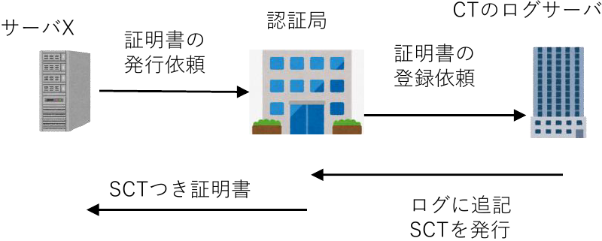
証明書の透明性CT
認証局CA自体の信頼性
2011年頃からCAに関する大きな事件が続いた
CAへの攻撃, 弱い証明書・間違った証明書の発行
CT (Certificate Transparency)
認証局CAを監視する仕組み
CTのログサーバに発行した証明書を登録することを義務づけ
SCT (Signed Certificate Timestamp) : ログサーバによる署名
Chrome, Safari (2018), FirefoxはCTの使用を義務づけていない

Slide 25
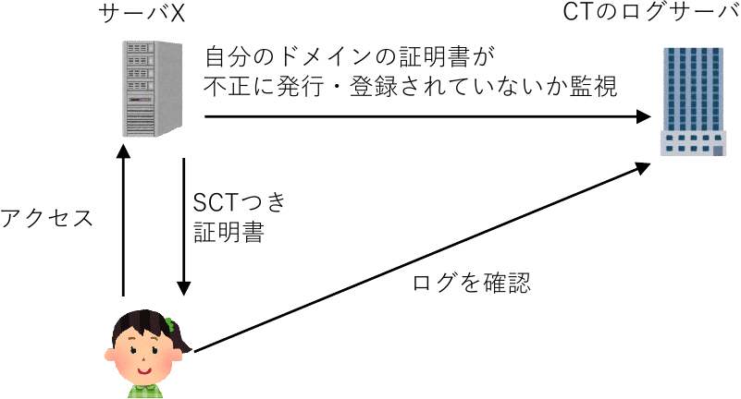
CTの利点
一般ユーザ
アクセスした証明書にSCTが無いと怪しい
SCTがあったもそれがログサーバに無いと怪しい
サービス事業者
自分のサイトで不正な証明書が発行されていないか監視可能
Symantecが不正な証明書を発行したことを検知 (2015)

Slide 26
CTの問題点
一般ユーザ
SCTの妥当性確認のためにログサーバにアクセス
自分がどのサイトを見ようとしているかログサーバに伝わる
OCSPと同様の問題点
サービス事業者
CAに証明書を発行してもらう前にログサーバに知らせる必要
ドメイン名を隠しておきたいなどがログサーバに公開される
解決案を検討中
その他
ログサーバは世界中の証明書を収集できる
特定の業者に権力が集中
運営者が不正をしないか?

Slide 27
TLS 1.3
HTTPを安全に通信するためのプロトコル
2021年の時点で最新
TLS 1.2までに見つかっていた様々な問題の改善
特長
性能の向上
ハンドシェイクの効率化
安全性の向上
暗号化アルゴリズムの整備
新しい鍵導出アルゴリズム
形式検証
認証付き暗号
前方秘匿性

Slide 28
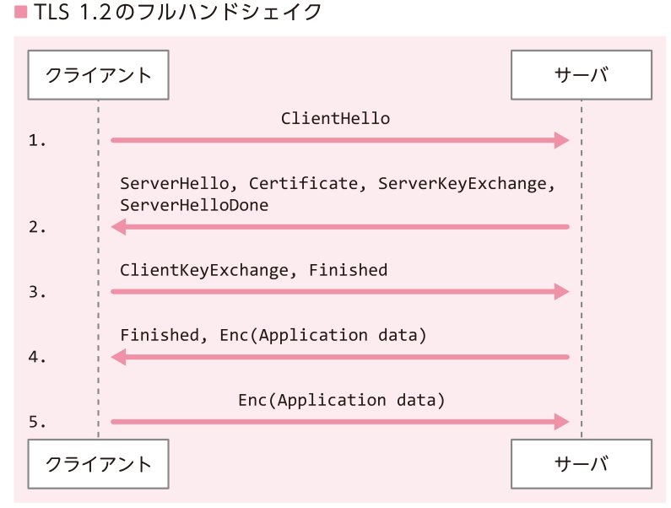
TLS 1.2の通信プロトコル
暗認本p.217
暗号化通信が始まるまで3回やりとり
通信パラメータ送信
サーバの返事
証明書・鍵交換情報など
クライアントの返事
鍵交換情報など
ここから暗号化始まる

Slide 29
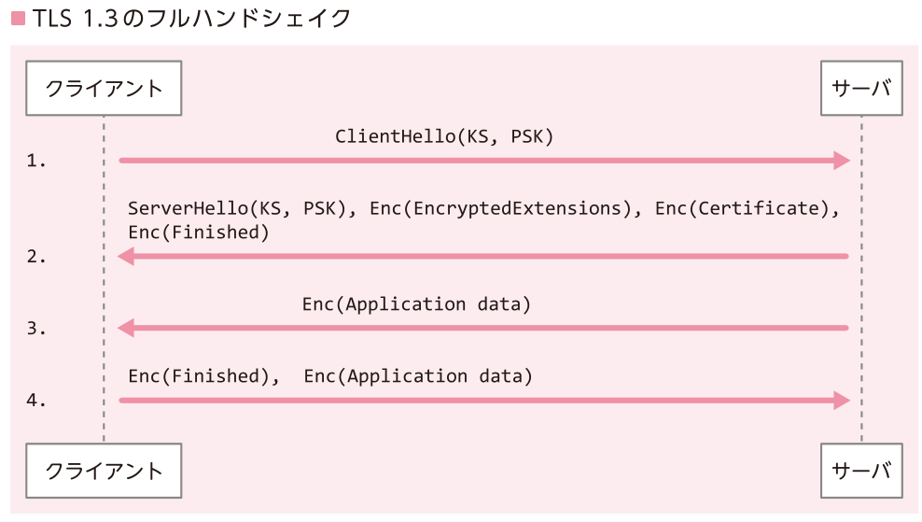
TLS 1.3の通信プロトコル
暗号化通信が始まるまで1回やりとり
Application dataが送信されるまでの通信回数も1回減
(option) PKSがあれば0-RTTで暗号化通信が始まるモードも
暗認本p.218
KS : DH鍵共有 のための情報
PKS : 事前鍵
共有情報
ここから
暗号化始まる

Slide 30
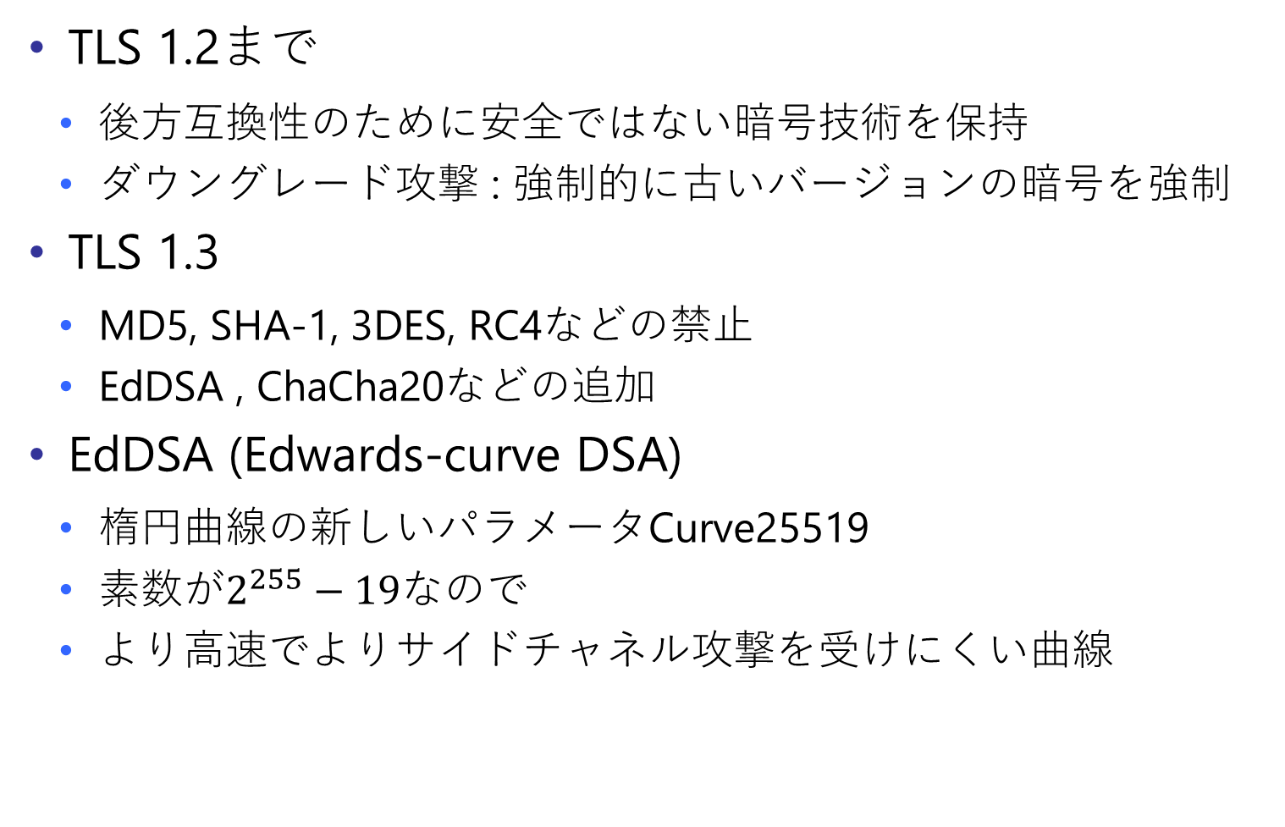
暗号化アルゴリズムの整備
TLS 1.2まで
後方互換性のために安全ではない暗号技術を保持
ダウングレード攻撃 : 強制的に古いバージョンの暗号を強制
TLS 1.3
MD5, SHA-1, 3DES, RC4などの禁止
EdDSA , ChaCha20などの追加
EdDSA (Edwards-curve DSA)
楕円曲線の新しいパラメータCurve25519
素数が$2^{255}−19$なので
より高速でよりサイドチャネル攻撃を受けにくい曲線

Slide 31
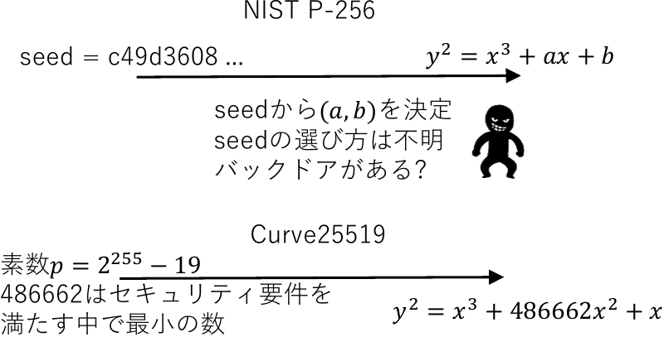
パラメータ選択の恣意性
経緯
NISTが定めた擬似乱数生成アルゴリズムDual_EC_DRB
2013年バックドアがあると報道
その他の暗号技術(NIST P-256など)は大丈夫?
SafeCurves : https://safecurves.cr.yp.to/rigid.html

Slide 32
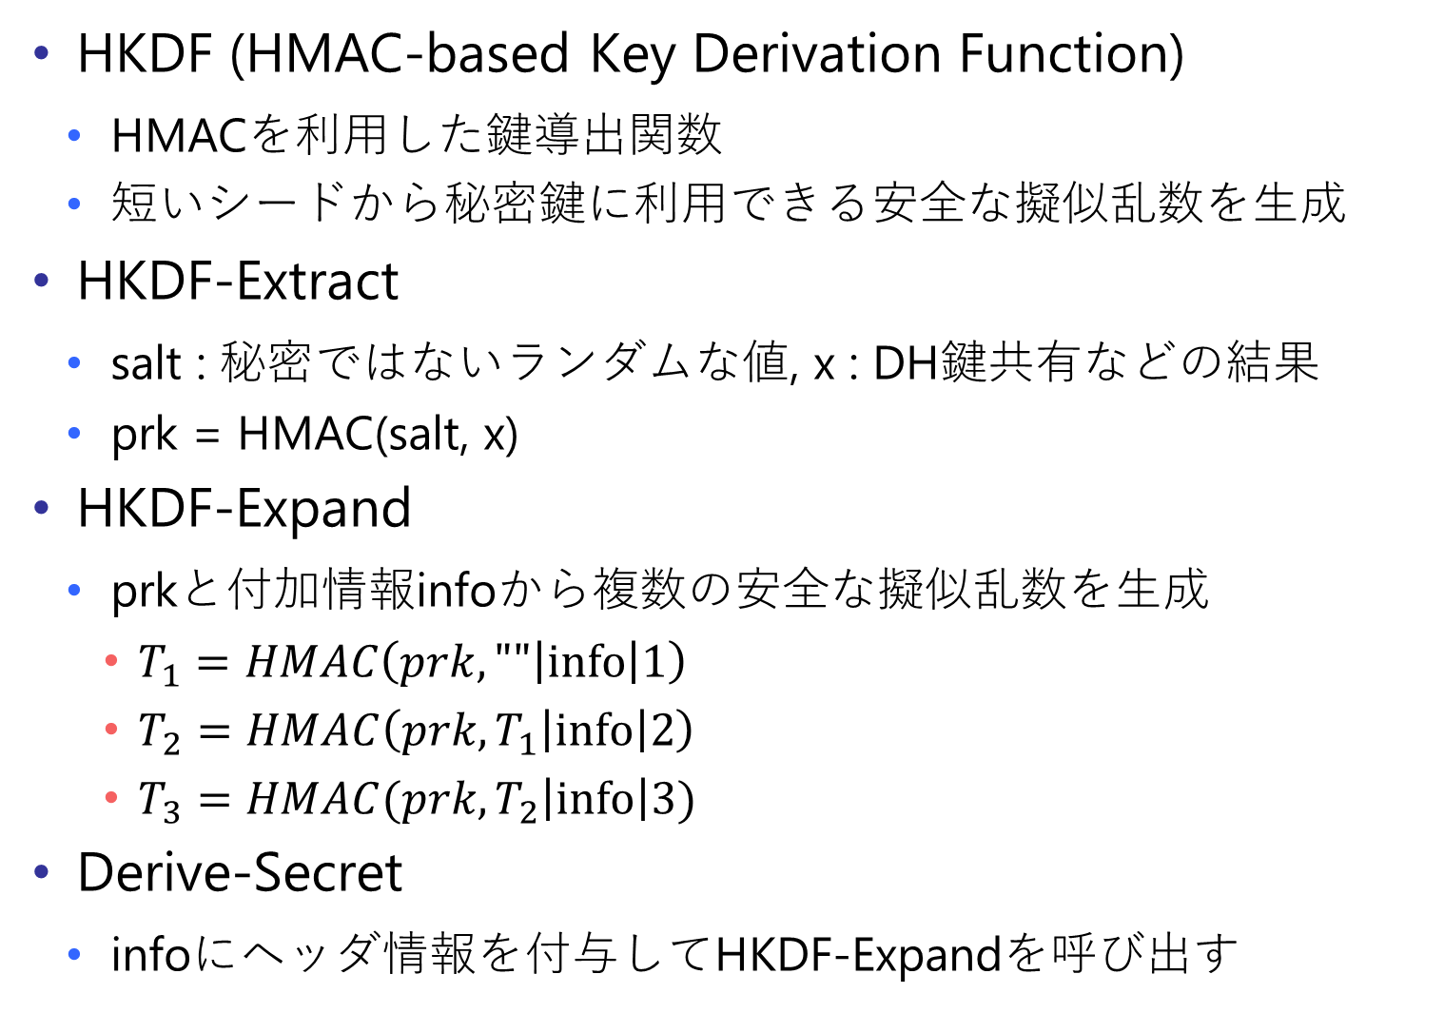
新しい鍵導出アルゴリズム
HKDF (HMAC-based Key Derivation Function)
HMACを利用した鍵導出関数
短いシードから秘密鍵に利用できる安全な擬似乱数を生成
HKDF-Extract
salt : 秘密ではないランダムな値, x : DH鍵共有などの結果
prk = HMAC(salt, x)
HKDF-Expand
prkと付加情報infoから複数の安全な擬似乱数を生成
$T_{1}=HMAC\left(prk, ""\left|info\right|1\right)$
$T_{2}=HMAC\left(prk, T_{1}\left|info\right|2\right)$
$T_{3}=HMAC(prk, T_{2}\left|info\right|3)$
Derive-Secret
infoにヘッダ情報を付与してHKDF-Expandを呼び出す

Slide 33
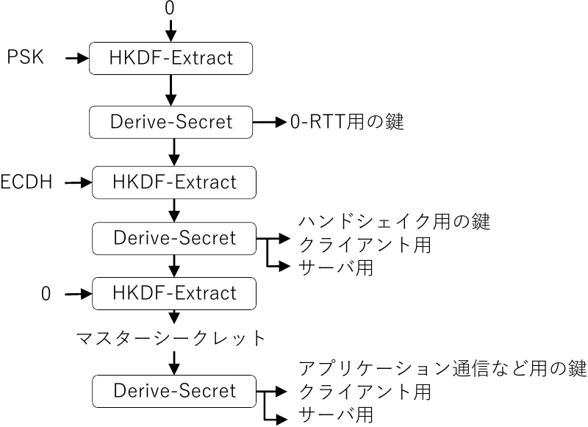
鍵導出手順
概要 : 詳細はRFC-8446参照
ドラフトではマスターシークレット→メインシークレット

Slide 34
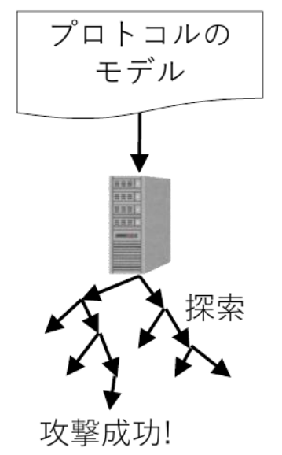
形式手法による安全性検証
現代暗号
計算量的安全性に基づく理論的な評価
複数の暗号技術を組み合わせたときの評価は完全ではない
実装の不具合による攻撃
形式手法 (formal method)
プロトコルの安全性を自動検証ツール(プログラム)で判定
モデル検証(e.g., ProVerif)
プロトコルをモデル化
数式を用いて厳密化
モデルをツールに入力
問題があれば出力
問題が見つからなかったと いって安全とは限らない

Slide 35
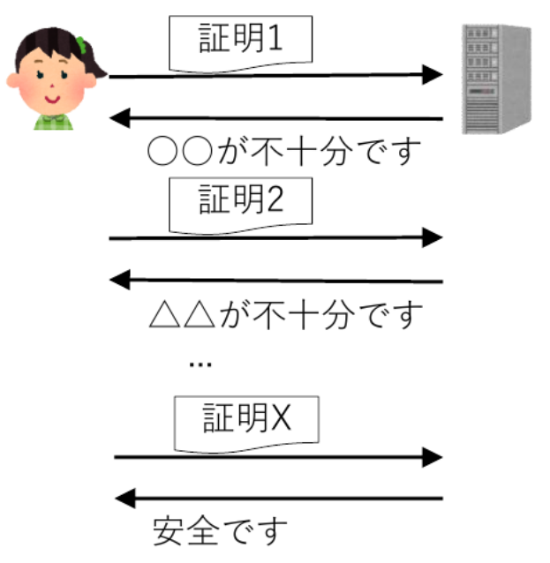
定理証明
コンピュータと人間が対話しながら安全性を証明
コンピュータに推論のヒントを与えながら厳密性をチェック
e.g., EasyCrypt
安全性が示せたら確かに安全
安全性が示されたプロトコルから 実際に動くコードを自動生成

Slide 36
認証付き暗号
AEAD(Authenticated Encryption with Associated Data)
秘匿性と完全性の両方を同時に満たす暗号
共通鍵暗号とMACの組み合わせで実現
組み合わせ方法や実装によって安全でないことも
TLS 1.3ではAEADが必須
従来のCBCモードなどは削除
暗号技術＼性質 | 秘匿性 | 完全性
共通鍵暗号 | ある | 無い
MAC | 無い | ある
AEAD | ある | ある

Slide 37
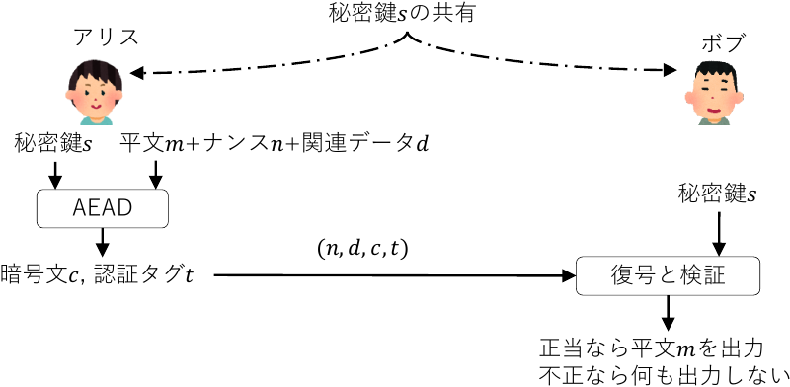

AEADのアルゴリズム
入力 : 平文m, ナンスn, 秘密鍵s, 関連データd
ナンスnは同じ値を再利用してはいけない
関連データは暗号化されないが改竄防止対象となる
出力 : 暗号文c, 認証タグt
攻撃者は正当な$(c,t)$を 多数入手しても偽の$(c^{′},t^{′})$は作れない
$(c,t)$が正当なら作ったのは本人

Slide 38
AEADの例
TLS 1.3で定義されたAEAD
AES-GCMとAES-CCMの比較
暗号化方法は同じで認証方法が異なる
CBC-MACはブロック暗号を用いたMAC
AES2回分なのでAES-GCMよりは遅い
速度比較
AEAD | 暗号化方法 | 認証 | 鍵長
AES-GCM | AESのCTRモード | 有限体を使ったGHASH | 128/256ビット
AES-CCM | AESのCTRモード | CBC-MAC | 128ビット
ChaCha20-Poly1305 | ChaCha20 | Poly1305 | 256ビット
AEAD | Intel系CPU | 組み込み系CPU
AES-GCM | ◎ | ○
AES-CCM | △ | △
ChaCha20-Poly1305 | ○ | ◎

Slide 39
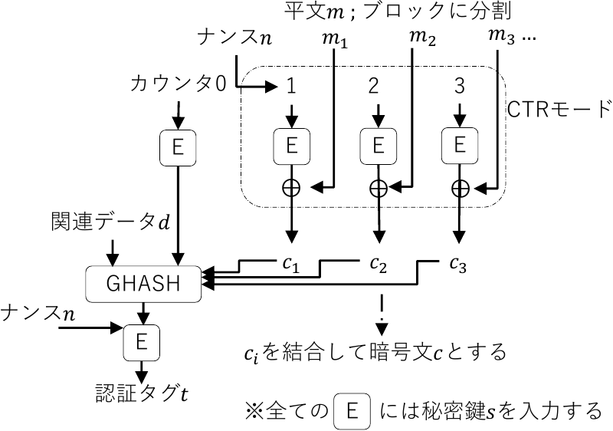
AES-GCM
AES-GCMの暗号化

Slide 40
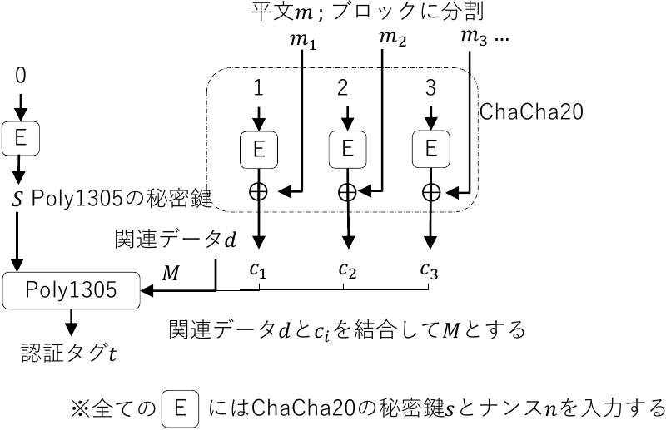
ChaCha-20 Poly1305
暗号化概略

Slide 41
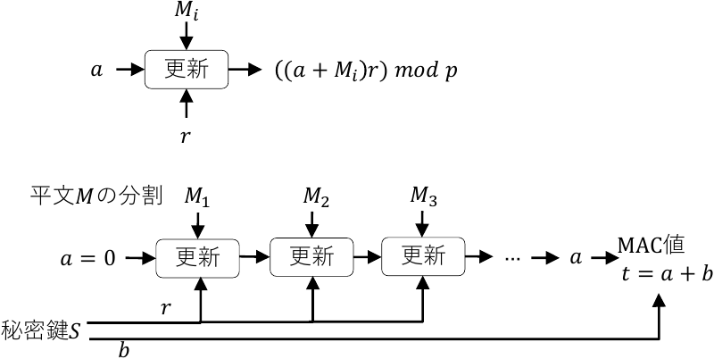

Poly1305
$p=2^{130}−5$
256bitの秘密鍵$S$から124bitの整数$r$と128bitの整数bを生成
$a=0$
平文$M$を128bitずつのブロック$M_{i}$に分割
$a=0$が初期値, $a=\left(\left(a+M_{i}\right)r\right)mod p$で更新

